Slide 1
STRUTS 2 ACCIONES
Fermín Morón Losana
ferminmoronolosana@gmail.com

Slide 2
INDICE DE CONTENIDOS
Definción
Crear una Acción
Creando las vistas
Crear varias Acciones

Slide 3
1. Definición de Acción
Las acciones son el núcleo de Struts2, como lo son para cualquier framework MVC (Modelo Vista Controlador).
Cada URL está asignada a una acción específica, que proporciona la lógica necesaria de procesamiento para atender la solicitud del usuario.

Slide 4
1. Definición de Acción
Pero la acción también sirve en otras dos capacidades importantes:
En primer lugar, la acción juega un papel importante en la transferencia de datos desde la solicitud a través de la vista, si es un JSP u otro tipo de resultado.
En segundo lugar, la acción debe ayudar Struts a determinar qué resultado será devuelto en la respuesta a la solicitud.

Slide 5
2. Crear una Acción
El único requisito para las acciones en Struts2 es que debe haber un método sin argumentos que devuelve un objeto String o resultado y debe ser un POJO.
Si no se especifica el método sin argumentos, el comportamiento predeterminado es utilizar el método execute ().

Slide 6
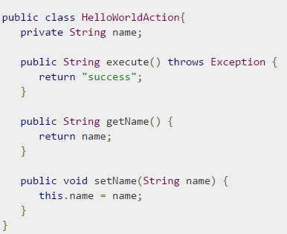
2. Crear una Acción
Ejemplo de crear una acción

Slide 7
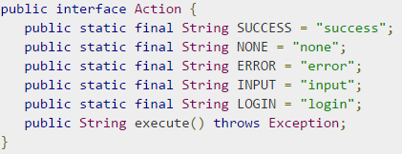
2. Crear una Acción
Opcionalmente se puede ampliar con la clase ActionSupport que implementa, entre ellos seis contantes Action. Como sigue:

Slide 8
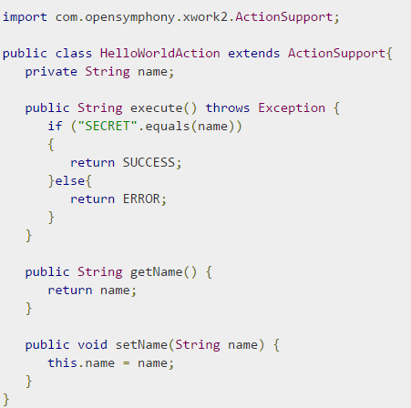
2. Crear una Acción
El método de acción controla la vista, y extendemos la ActionSupport clase de la siguiente manera:

Slide 9
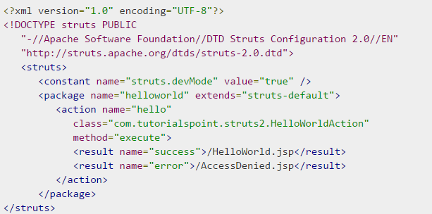
2. Crear una Acción
Así que podemos usar las constantes ÉXITO y ERROR. Ahora, vamos a modificar nuestro archivo struts.xml de la siguiente manera:

Slide 10
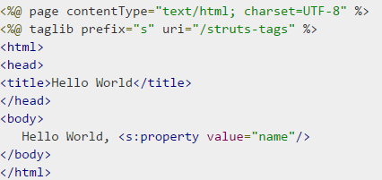
3. Creando las vistas
Si el retorno es ÉXITO, que es una cadena constante de "éxito", como se define en la interfaz de Acción, HelloWorld.jsp:

Slide 11
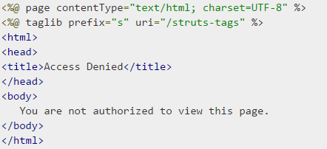
3. Creando las vistas
El siguiente es el archivo que será invocada por el marco en el resultado de la acción caso es ERROR que es igual a String "error" constante. El siguiente es el contenido de AccessDenied.jsp

Slide 12
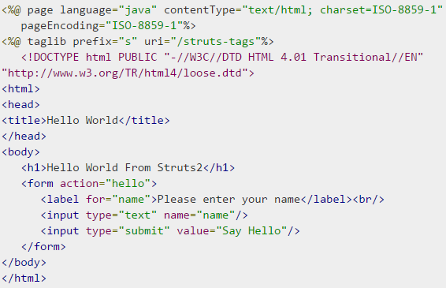
3. Creando las vistas
También tenemos que crear index.jsp en la carpeta WebContent.

Slide 13
4. Crear varias Acciones
Frecuentemente definirá más acciones para manejar diferentes solicitudes y proporcionar diferentes direcciones URL para los usuarios, por lo tanto va a definir diferentes clases según se define a continuación:

Slide 14
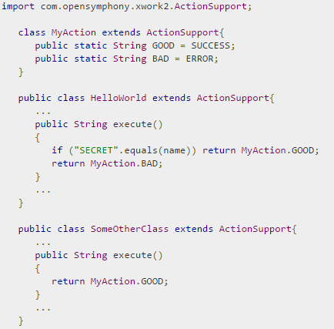
4. Crear varias Acciones
Con frecuencia Definirá más de acciones para manejar diferentes solicitudes y proporcionar diferentes direcciones URL para los usuarios:

Slide 15
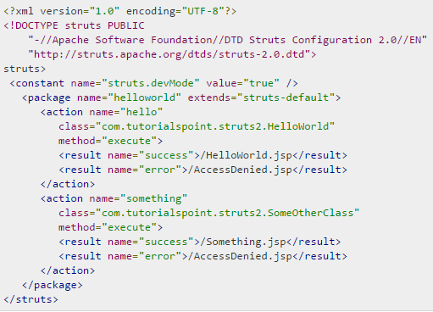
4. Crear varias Acciones
Deberá configurar estas acciones en archivo struts.xml de la siguiente manera:

Slide 16
Enlaces de interes
Documentación online Struts 2
http://struts.apache.org/docs/tutorials.html
Documentación y software apache Tomcat
http://tomcat.apache.org
Descarga de software
http://www.eclipse.org/downloads
Descarga de librerias
http://struts.apache.org/download.cgi

